Slide 1
JAVA自动化解决方案
洺曦

Slide 2
框架简介及工程导入
用例设计与编写
用例执行与报告输出

Slide 3
框架简介及工程导入
框架简介
工程导入

Slide 4
框架简介及工程导入
框架的特点
以接口回归测试为目标
支持快速迭代，可持续集成
成本低，简单易用
可扩展性强
技术构成
Jenkens + TestNG + Maven + Spring
导入
导入MAVEN工程
配置MAVEN

Slide 5
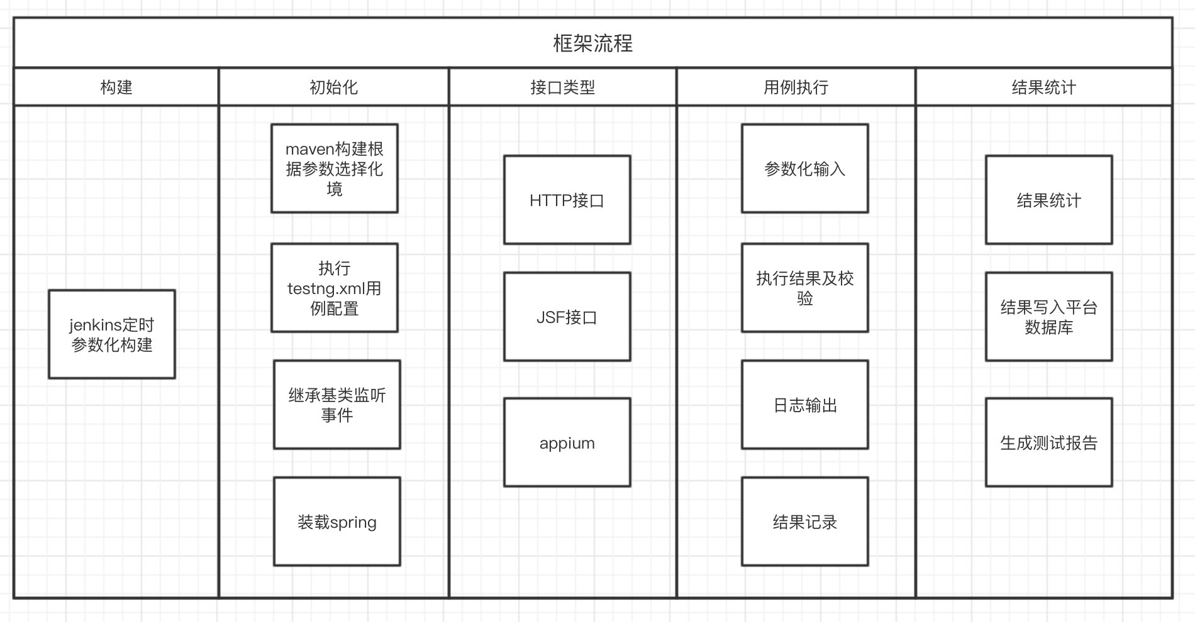
框架简介及工程导入

Slide 6
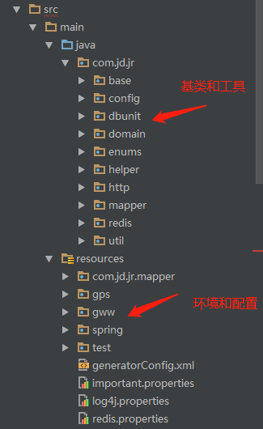
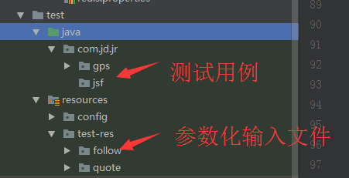
框架简介及工程导入
工程目录
基类与工具：src.main.java.com.jd.jr
SPRING及环境配置：src.main.java.resources
测试用例：src.test.java.com.jd.jr
参数化输入文件：src.test.java.resources.test-res

Slide 7
用例设计与编写
用例目的
接口分类
基本流程
基本注释
数据驱动
数据处理和校验
日志输出

Slide 8
用例目的
标准化用例
-方便维护编写
完善的日志
-方便排查问题
接口数据的组装和解析
-要求对接口的输入输出以及逻辑有所了解

Slide 9
接口分类
HTTP
httpclient
JSF（RPC）
Spring注入
<jsf:consumer id="XXXService" interface="com.jd.jr.XXXservice.XXXservice.sdk.XXXService"
url="jsf://172.XX.X.XXX:22000/com.jd.jr.XXXservice.XXXservice.sdk.XXXService"
protocol="jsf" alias="XXXService-t" timeout="3000" >
</jsf:consumer>
public static ApplicationContext context = new ClassPathXmlApplicationContext("spring/spring-config-jsf.xml");
public static XXXService XXXServiceRPC=(XXXService) context.getBean(“XXXService");

Slide 10
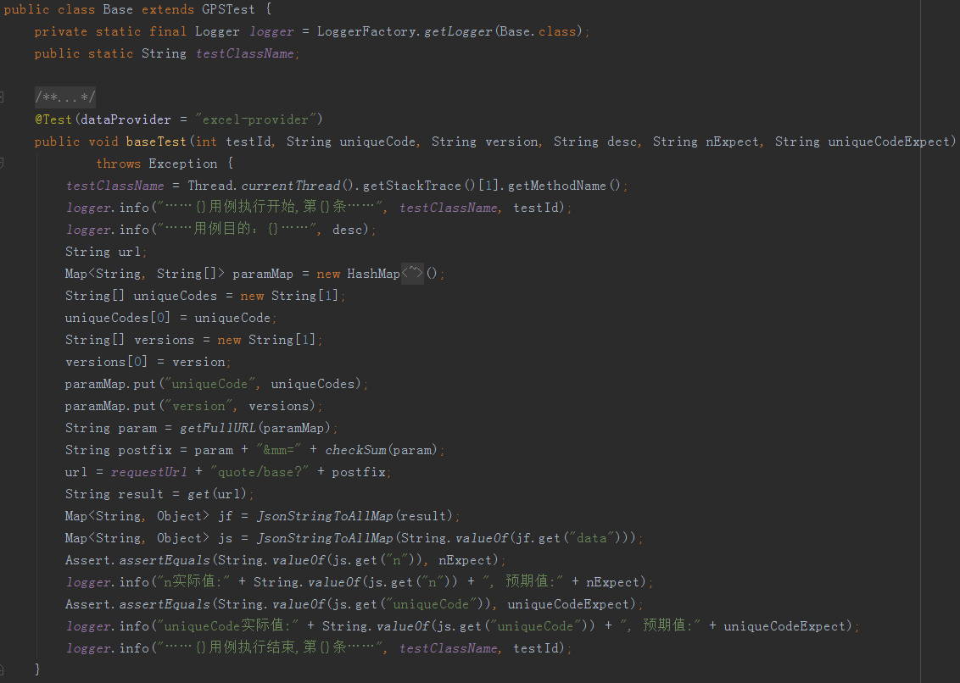
基本流程
基本注释
参数化输入
数据处理及断言
日志输出

Slide 11
基本流程-基本注释
@Test 标记一个类或方法作为测试的一部分。
@DataProvider 标志着一个方法，提供数据的一个测试方法。注解的方法必须返回一个Object[] []，其中每个对象[]的测试方法的参数列表中可以分配。该@Test 方法，希望从这个DataProvider的接收数据，需要使用一个dataProvider名称等于这个注解的名字。

Slide 12
基本流程-数据驱动
@DataProvider EXCEL参数化输入
1.EXCEL目录-/test-res/ + packageName + / + testClassName + / + MethodName + .TestData.xlsx
2.EXCEL参数数量与用例入参数量一致
3.EXCEL第一行代表参数，第二行开始是值，每一行代表一次用例执行

Slide 13
基本流程-数据处理和校验
1.HTTP参数拼装和请求
2.JSF参数拼装和请求
3.返回结果的JSON解析:JSONOBJECT,FASTJSON
4.解析后与预期结果的校验:结果参数化输入，保证灵活校验

Slide 14
基本流程-日志输出
1.用例执行开始前
testClassName = Thread.currentThread().getStackTrace()[1].getMethodName(); logger.info("……{}用例执行开始,第{}条……", testClassName, testId); logger.info("……用例目的：{}……", desc);
2.用例执行结束
logger.info("success实际值:" + success + ",success 预期值:" + successExpect); logger.info("……{}用例执行结束,第{}条……", testClassName, testId);

Slide 15
用例执行与报告输出
Jenkins部署实例
Maven配置实例
TestNG配置实例
用例执行
报告输出
进阶内容

Slide 16
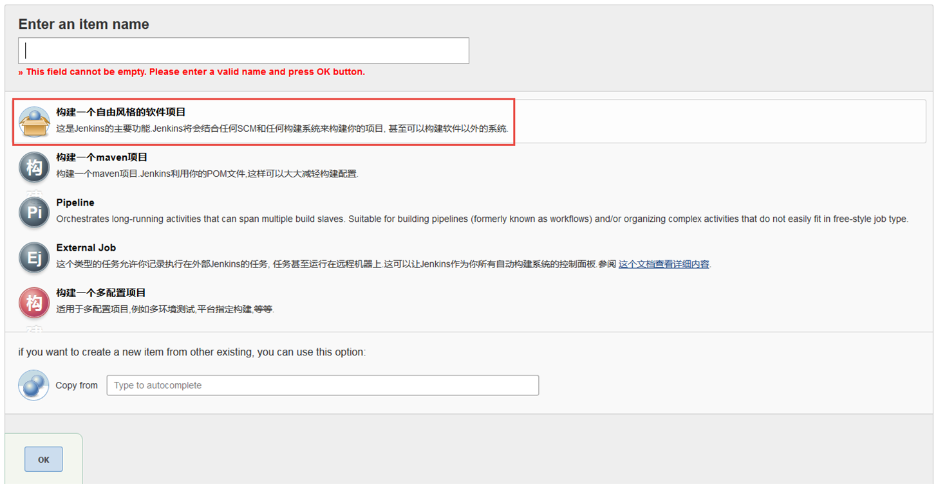
Jekins部署实例
在Jenkins中新建一个自动化测试任务，根据项目的类型选择要创建的项目的类型

Slide 17
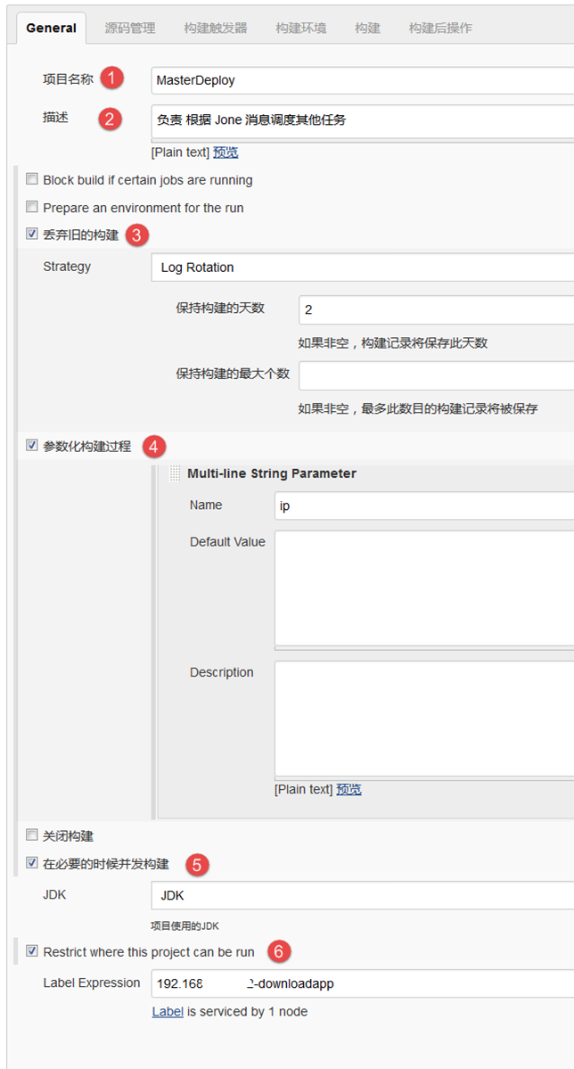
Jekins部署实例
配置【General】信息
①任务名称
②任务描述
③历史构建信息保存策略设置
④设置任务运行时的接受的参数。
⑤置任务支持并发运行
⑥设置的任务运行的目标机器节点

Slide 18
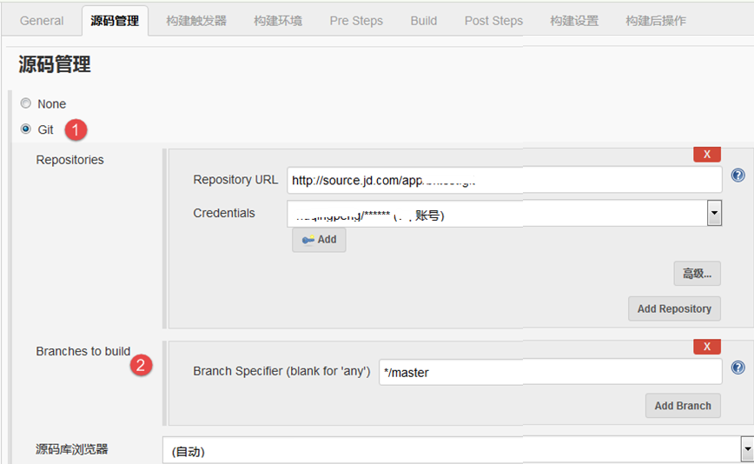
Jekins部署实例
【源码管理】配置
①处配置测试脚本源码地址及鉴权账号和密码；
②处设置测试脚本的分支名称。

Slide 19
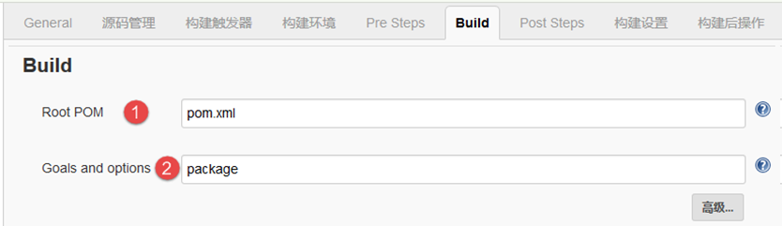
Jekins部署实例
【Build】环节设置
如果是maven项目，，需要配置maven的pom文件和maven的运行命令

Slide 20
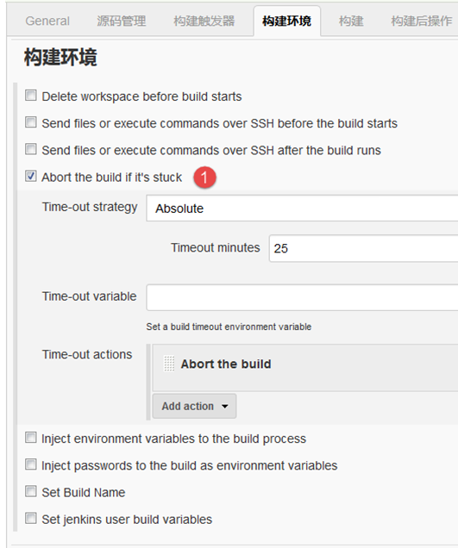
Jekins部署实例
配置【构建环境】
【Abort the build if it's stuck】，超时策略选择【Absolute】，此设置保证运行异常时，任务可以中断，防止影响后续其他任务的运行。

Slide 21
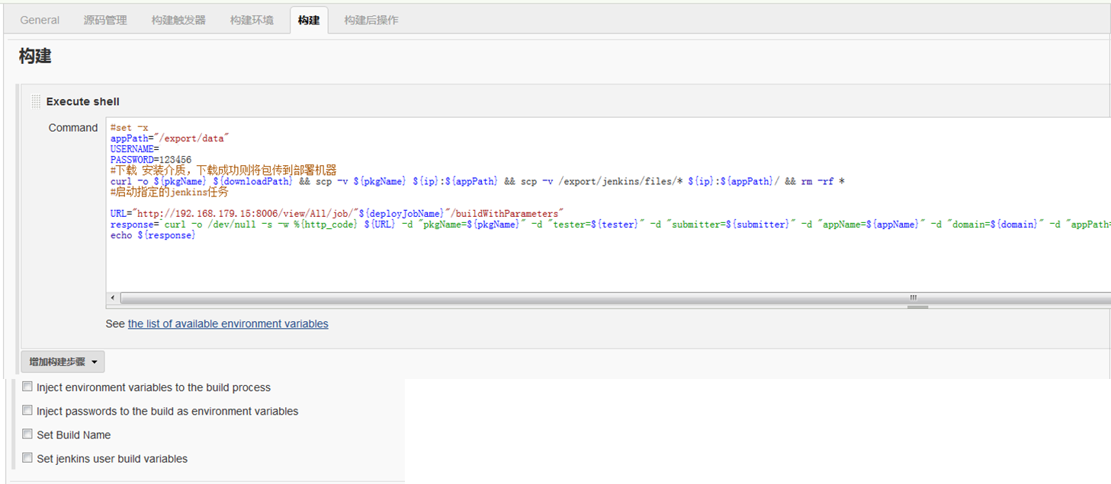
Jekins部署实例
配置【构建】
配置执行脚本

Slide 22
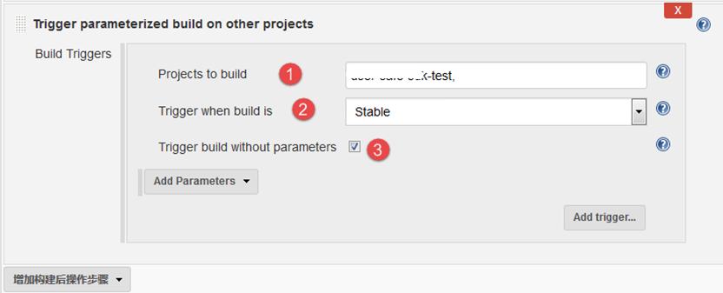
Jekins部署实例
【构建后操作】
除了发送反馈邮件配置，增加【Trigger parameterized build on other projects】步骤，用来关联自动化测试任务，启动自动化测试任务进行测试。

Slide 23
用例执行与报告输出
Jenkins部署实例
Maven配置实例
TestNG配置实例
用例执行
报告输出
进阶内容

Slide 24
Maven配置实例
POM
<!-- 下面一段为引入reportNG去监听，用reportNG出报告-->
<properties>
<property>
<name>usedefaultlisteners</name>
<value>false</value>
</property>
<property>
<name>listener</name>
<value>org.uncommons.reportng.HTMLReporter,org.uncommons.reportng.JUnitXMLReporter</value>
</property>
</properties>
<suiteXmlFiles>
<suiteXmlFile>testng.xml</suiteXmlFile>
</suiteXmlFiles>

Slide 25
用例执行与报告输出
Jenkins部署实例
Maven配置实例
TestNG配置实例
用例执行
报告输出
进阶内容

Slide 26
TestNG配置实例
<?xml version="1.0" encoding="UTF-8"?>
<suite name="Suite" parallel="classes" thread-count="3">
<parameter name="projectName" value="股票接口" />
<parameter name="projectId" value="P001" />
<test name="JRautotest" preserve-order="true" parallel="methods" thread-count="1">
<classes>
<class name="com.jd.jr.gps.quote.SInfo" />-->
</classes>
</test>
<listeners>
<listener class-name="org.uncommons.reportng.HTMLReporter" />
<listener class-name="org.uncommons.reportng.JUnitXMLReporter" />
</listeners>
</suite>

Slide 27
用例执行与报告输出
Jenkins部署实例
Maven配置实例
TestNG配置实例
用例执行
报告输出
进阶内容

Slide 28
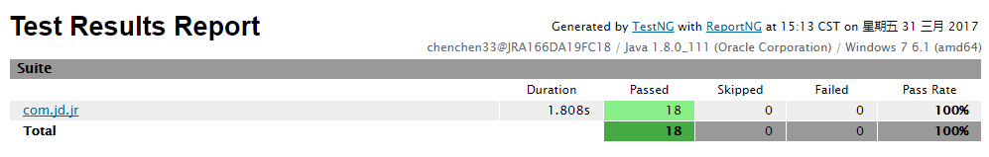
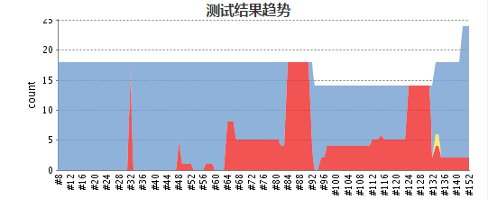
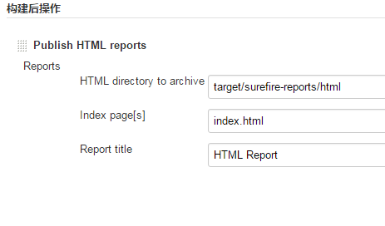
TestNG配置实例
测试报告
测试结果趋势

Slide 29
进阶内容
完善的监听机制
用例闭环
MAVEN参数化环境部署
测试结果通过Mybatis写入数据库
平台测试结果的展示
CI持续集成

Slide 30
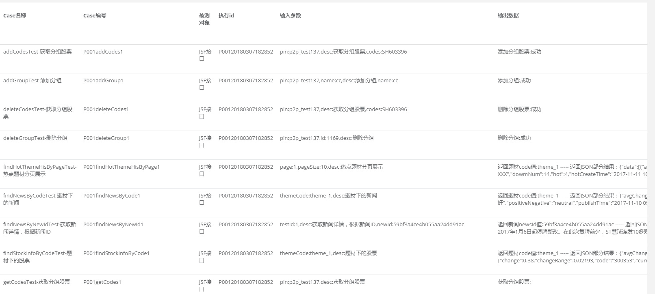
进阶内容-平台测试结果的展示

